Slide 1
Introduction and Installation
CS340100, NTHU
Yoshi

Slide 2
Java History
Green Project
1991
James Gosling
Oak
1995

Slide 3
Java History (2)
Java 1.0
Java 1.1
Java 1
Java 1.2
Java 2
Java 1.3
After 2006 -> Java SE, EE, ME
Java 1.4
2006~2007
Open source with GNU GPL
Java 1.5
Java 1.6

Slide 4
Java Edition
J2SE
(Java 2 Standard Edition)
標準版
適用於開發用戶端程式
J2EE
(Java 2 Enterprise Edition)
企業版
適用於開發伺服器端程式
J2ME
(Java 2 Micro Edition)
手持設備版
適用於開發手機、無線設備程式

Slide 5
Characteristics of Java
Platform-Independent
Object-Oriented
Multi-tasking
Dynamic loading
Security

Slide 6
Java: 程式設計語言
Compiler: 編譯
將程式原始碼轉換成位元碼(bytecode)
利用此中間格式便於在其他平台執行
Interpreter: 解譯
Java虛擬機器(Java Virtual Machine)載入位元碼並轉換成該平台可以執行的程式碼

Slide 7
Java: 程式設計語言
Compiler: 編譯
Interpreter: 解譯

Slide 8
Platform-Independent
Compile
Java Program
Java
Byte Code
Java VM
For PC
Java VM
For UNIX
Java VM
For Mac
PC
UNIX
Mac
Java claims：Write Once, Run Anywhere. True?

Slide 9
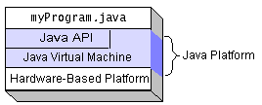
Java: 平台架構
The Java Virtual Machine
The Java Application Programming Interface

Slide 10
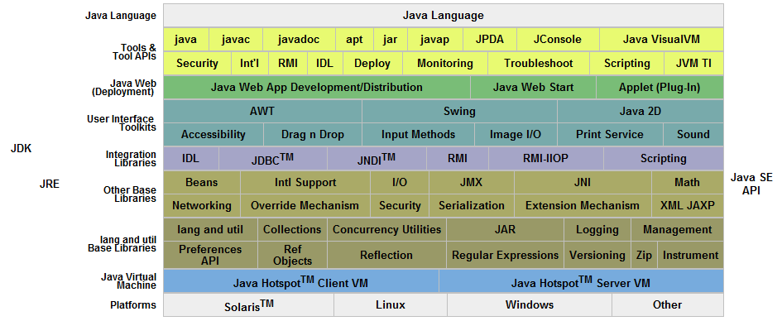
Java Platform at a Glance

Slide 11
Versions and Releases
Alpha
Beta
Release Candidate (RC)
Release
Service Pack (SP) or Patch or Update

Slide 12
多工
何謂多工 (Multi-tasking)
可將一個程式分成數份，
讓各部份能同時被執行。

Slide 13
多工
Java 利用 “執行緒” (Thread) 來實作多工
執行緒 1
執行緒 2
執行緒 3

Slide 14
動態載入
其它語言
Java 語言
程式開始執行後所有物件就一起載入。
一旦開始執行，就無法做出任何變更。
當需要某個物件時，才將該物件載入。
這種特質，讓動態抽換物件變得可能。

Slide 15
安全
在 Java 中執行一個程式需經歷層層把關，而且活動範圍還會被侷限在特定空間。
很好！一切正常！但只准你在特定範圍活動。
別亂跑，我帶你到正確的記憶體位置。
有被竄改過嗎？
Java 位元碼
(Byte Code)

Slide 16
選擇正確套件
Eclipse, NetBeans, …etc (IDE)
JDK (Java Development Kit)
JRE (Java Runtime Environment)
Java
Docs
Java VM (JVM)
Java
Runtime
Classes

Slide 17
http://java.sun.com/

Slide 18
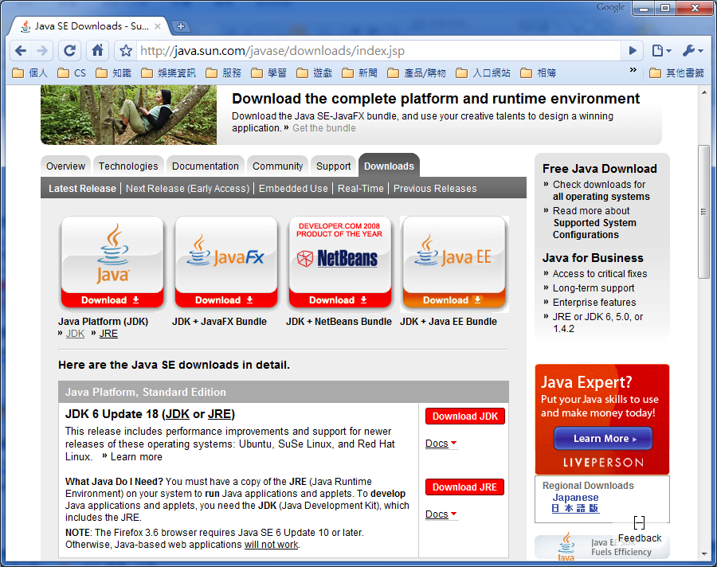
Download JDK

Slide 19
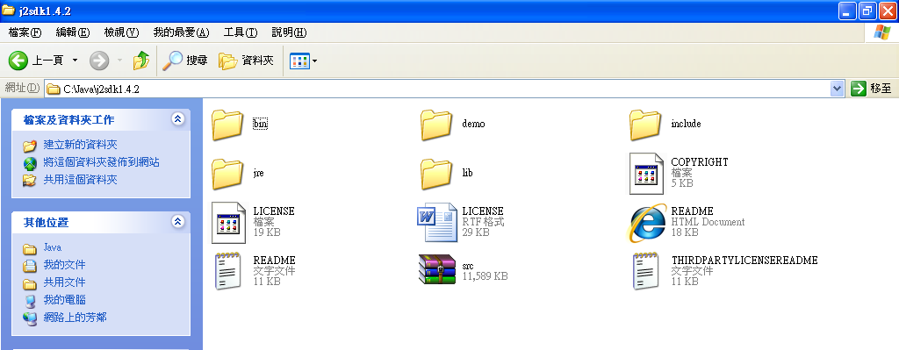
JAVA SDK

Slide 20
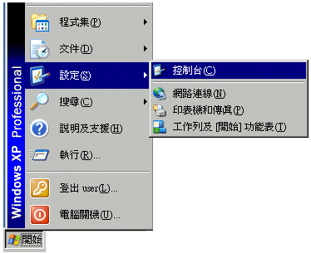
對於 Windows XP 的Java 環境設定
Windows XP 的路徑 Path 設定為 C:\j2sdk1.4.1_02\bin 以及目前目錄。設定步驟如下： 執行 「開始」／「設定」／「控制台」指令，開啟「控制 台」視窗，在【系統】圖示按二下啟動它，在【進階】圖示按一 下啟動它，如下圖
執行 「開始」／「設定」／「控制台」指令

Slide 21
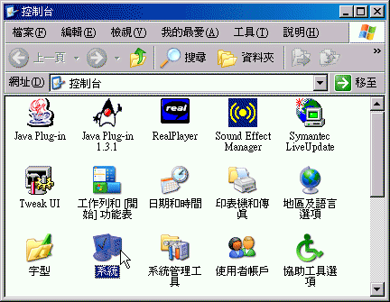
在【系統】圖示按二下啟動它
在【進階】圖示按一下啟動它

Slide 22
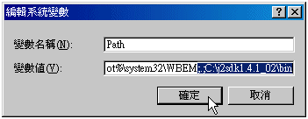
【進階】視窗
選「系統變數」欄的 Path 後按「編輯」鈕
在變數值欄的最後加入「C:\j2sdk1.4.1_02\bin」
PS.假設java安裝在C:\j2sdk1.4.1_02這資料夾下

Slide 23
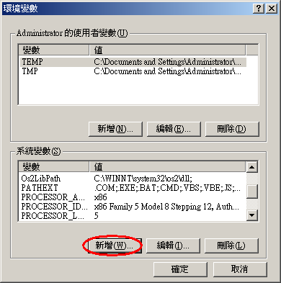
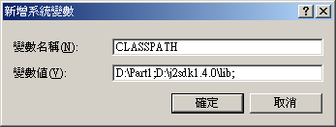
對於 Windows XP 的Java 環境設定
在「環境變數」視窗設定 CLASSPATH 環境變數
PS.假設java安裝在C:\j2sdk1.4.1_02這資料夾下

Slide 24
Test javac
執行 「開始」／「執行」／打入cmd 確定 ／ javac

Slide 25
Java 開發流程簡要
建立原始檔 (Create a Source File)
利用筆記本或Notepad++
編譯原始檔 (Compile the Source File)
javac HelloWorldApp.java
執行程式 (Run the Program)
java HelloWorldApp

Slide 26
Java應用程式範例
/**
* The HelloWorldApp class implements an application that
* displays "Hello World!" to the standard output.
*/
public class HelloWorldApp {
public static void main(String[] args) {
// Display "Hello World!"
System.out.println("Hello World!");
}
}

Slide 27
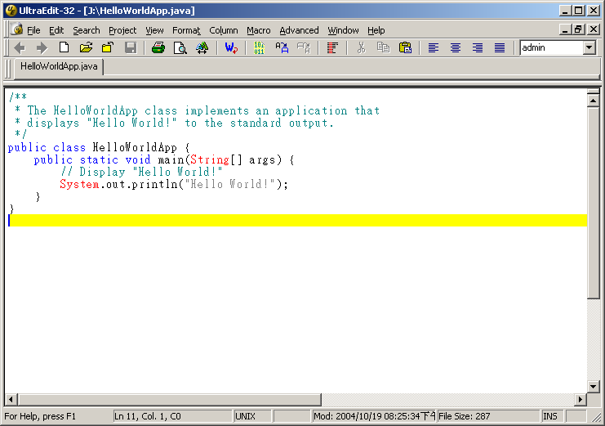
Step 1. 編輯

Slide 28
Step 1. 編輯
需注意大小寫
HelloWorldApp與helloworldapp不同
類別(class)名稱需要跟檔案名稱相同

Slide 29
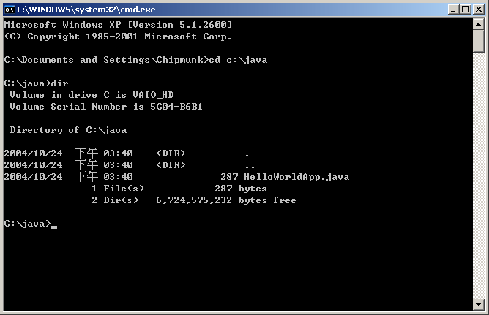
Step 2. 編譯—切換目錄

Slide 30
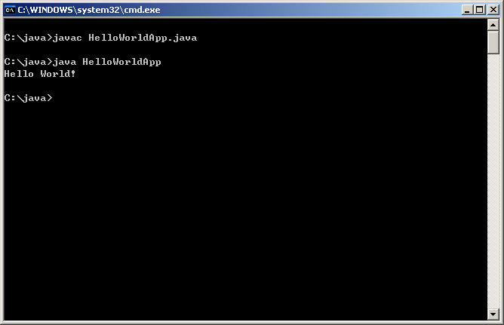
Step 2. 編譯—編譯原始碼
javac HelloWorldApp.java

Slide 31
Step 3. 載入與執行程式
java HelloWorldApp

Slide 32
常見的 Java IDE
IBM
最受歡迎之 Open Source Java 開發軟體
Sun
Java 官方 IDE

Slide 33
用 Linux怎麼辦?

Slide 34
Exercises
試著安裝JDK，設定path與classpath
試著寫看看Hello World
試著用blueprint and instances的概念寫一個Hello World

